Slide 1

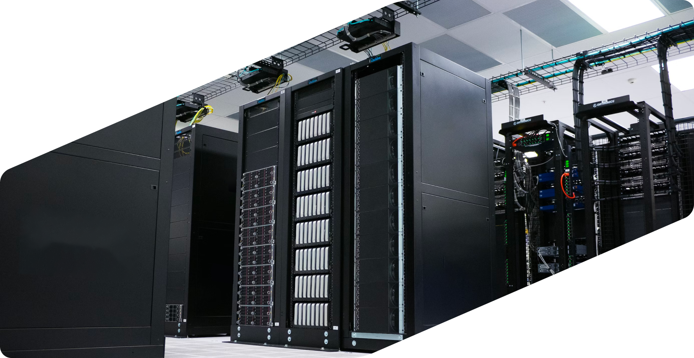

Slide 2



TERA IT Distributor – о компании
Работаем исключительно с реселлерами и интеграторами,
не работаем напрямую с конечными заказчиками.
Серверы, СХД, сетевое со склада и под заказ, поставка ПО.
Расширенная гарантия на оборудование до 5 лет.
Сервисная поддержка более чем 150 городах России.
Быстрая реакция на сервисные запросы.
Регулярные вебинары и офлайн мероприятия по поставляемому оборудованию и ПО.
Производство серверов, СХД, ИБП, активного магистрального и сетевого оборудования под брендом СИСТЕМАИКС (SX).
Широкий спектр программно-аппаратных комплектов (ПАК).
Более 60 сотрудников
Выручка TERA
1,6 млрд. руб.
за 2025 г. +742%
Notes:
Убрать маршрутизаторы, добавить OEM сборки серверов (индивидуальные кофигурации), клиенские устройства вместо пользовательских

Slide 3
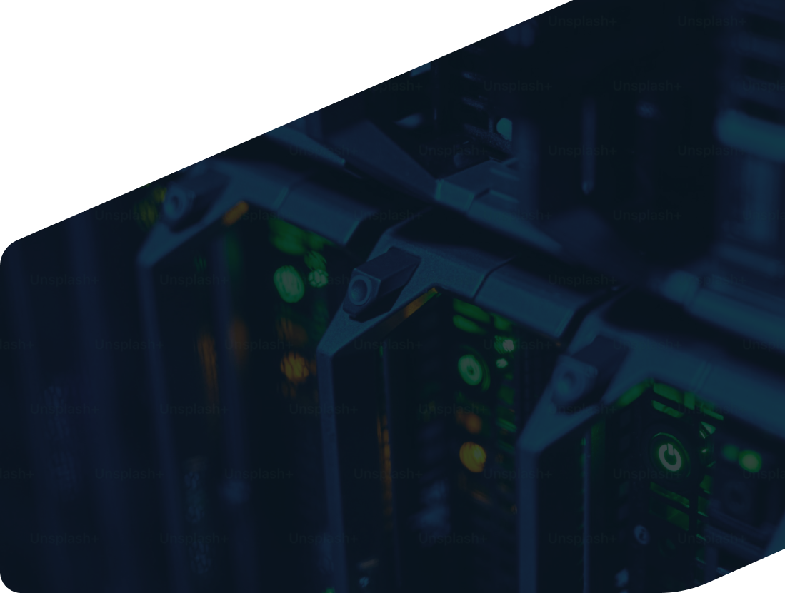

TERA IT Distributor – приоритеты
Амбициозные цели, надежное партнерство
КАЧЕСТВО
СКОРОСТЬ
ЦЕНА
СЕРВИС
ГАРАНТИЯ
КОМПЕТЕНЦИЯ
Notes:
Убрать маршрутизаторы, добавить OEM сборки серверов (индивидуальные кофигурации), клиенские устройства вместо пользовательских

Slide 4
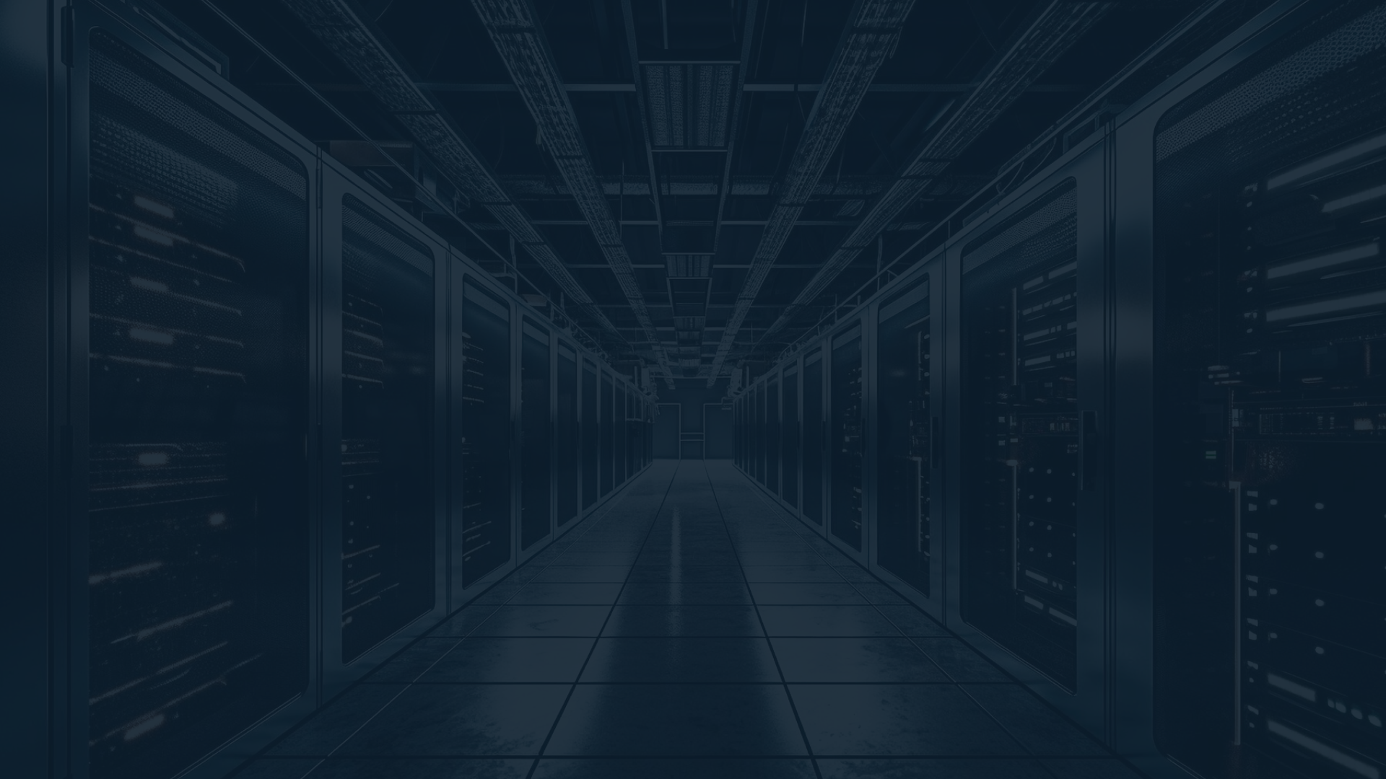














Портфель глобальных вендоров
Серверное
оборудование
Системы
хранения данных
Сетевое
оборудование

Slide 5
























Портфель программного обеспечения
Дистрибьюция ПО
ОЕМ \ СУБ-Дистрибьюция
ИБ экосистема
ИБ-DLP,NGFW
ИБ-VM и ITAM системы
Инвентаризация инфраструктуры
Виртуализация, ОС, СУБД
Офисные продукты
Защита данных
Инф-ра экосистема
СРК
Гиперконвергенция
Мониторинг инфраструктуры
Сетевая ИБ-WAF
ИБ-SIEM систем
Notes:
Надо что-то политику ценообразование
В экпертизе: наличие экспертов
Разделяем специализацию и экспертов

Slide 6

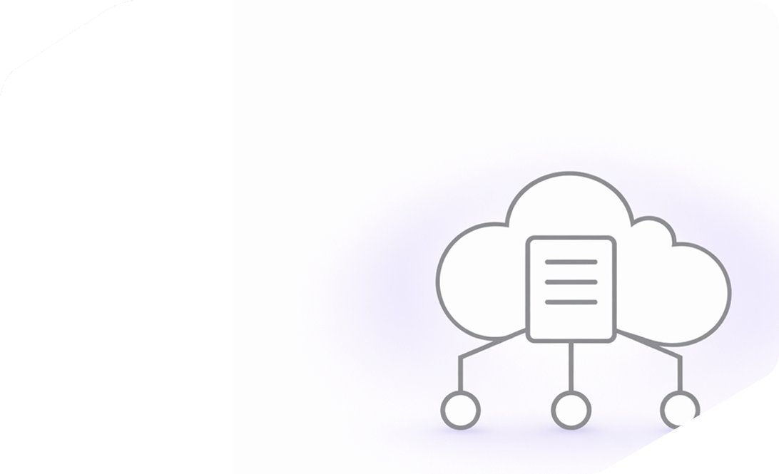





Портфель ПАК
Информационная безопасность
Виртуализация
Экосистемы
R-Vision
Fortinet
Green Security
SpaceVM
vStack
Astra
РЕД СОФТ
Управление предприятием
1С ERP
Искусcтвенный интеллект
SBER TECH
Notes:
Надо что-то политику ценообразование
В экпертизе: наличие экспертов
Разделяем специализацию и экспертов

Slide 7



Стратегические направления развития
СИСТЕМАИКС (SX) - СОБСТВЕННАЯ ТМ СЕРВЕРОВ, СХД, СЕТЕВОГО, ИБП, DWDM
РОССИЙСКИЕ РАЗРАБОТЧИКИ ПО, ПАКИ
сетевое оборудование
Huawei, Cisco, Aruba, Ruijie, ПОЛИГОН
СЕРВЕРЫ DELL, HPE, LENOVO, XFUSION
Информационная безопасность, инфраструктурное ПО
СХД HUAWEI, DELL, HPE И LENOVO
В наличии и под заказ
Notes:
Есть вопросы…вопросы по бренду…твиттер, СМИ, ИКС холдинг…типа «скоро собственная торговая марка»
Переделаем в «Перспективные направления»…стратегия развития (росс вендоры и росс софт) …расширенпие линейки сетевого ооборудования+росс вендоры производителей оборудования+росс произв. Софта+собственная тороговая марка серверов

Slide 8
Наши преимущества
ГЕОГРАФИЯ
Мы работаем на выгодных и гибких условиях с индивидуальным подходом
Офисы в Москве, Санкт-Петербурге,
Екатеринбурге, Казани
Представительства в Китае, ОАЭ, Литве
Сервисная поддержка в 150+ городах РФ
СОБСТВЕННЫЙ СКЛАД
НАДЕЖНЫЕ ПОСТАВКИ
ЭКСПЕРТИЗА
Готовая продукция
20 независимых каналов поставки
из-за рубежа (Китай, ОАЭ, Европа)
9 продукт-менеджеры по направлениям
Запасные части (ЗИП)
10 пресейл-инженеров
Собственный бренд ИКС
Срочные поставки со склада в СПб
12 специалистов службы поддержки
1,5 млрд рублей в операционном обороте
ДИСТРИБУЦИЯ ПО
СЕРВИСНЫЕ УСЛУГИ
RE:FRESH
Российское ПО
Стандартная гарантия до 5 лет
Trade-in
Зарубежное ПО
Расширенная поддержка
Обратный лизинг
Экспертиза и многоуровневая поддержка
Круглосуточный сервис
Утилизация
REF оборудование
Notes:
Надо что-то политику ценообразование
В экпертизе: наличие экспертов
Разделяем специализацию и экспертов

Slide 9

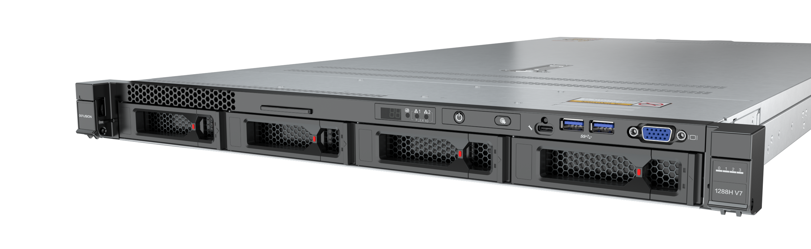
СИСТЕМАИКС (SX) продуктовые направления
СХД
СЕРВЕРЫ
Бандлы (Soft + Hard)
ИБП
ЛВС
GPU
Notes:
Убрать маршрутизаторы, добавить OEM сборки серверов (индивидуальные кофигурации), клиенские устройства вместо пользовательских

Slide 10

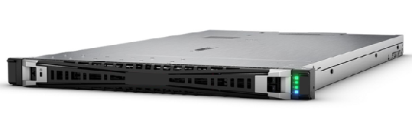
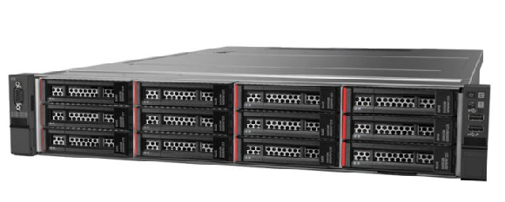
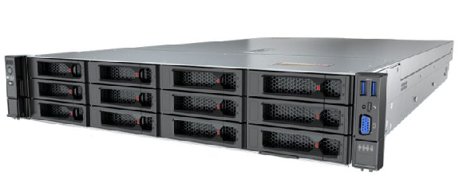
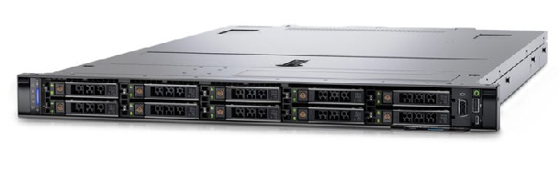
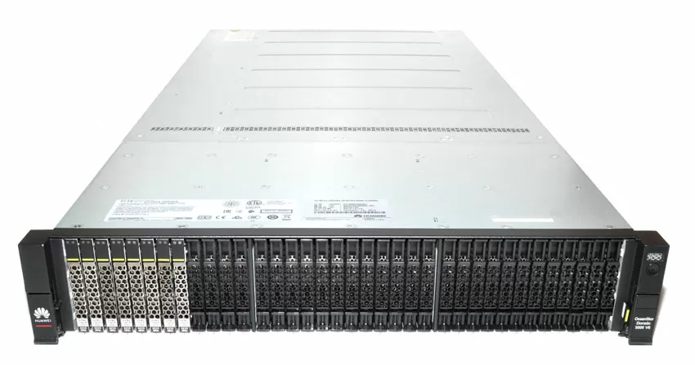
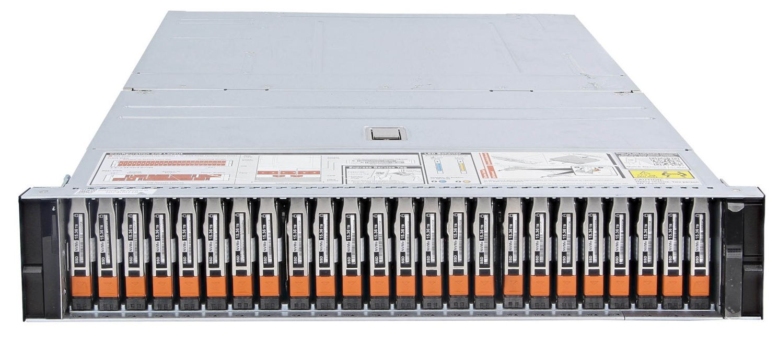
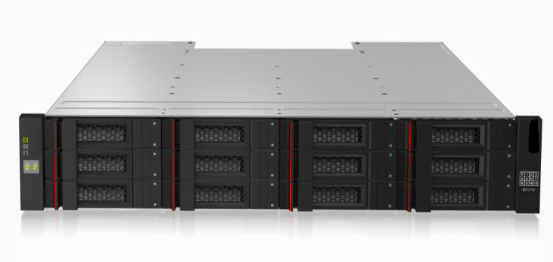
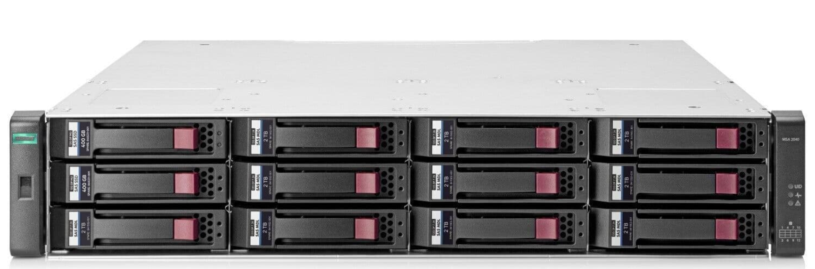
СИСТЕМАИКС (SX) серверы и СХД
4 основные серии серверов СИСТЕМАИКС (SX) под разные задачи заказчиков
Серверы SX серии D
Серверы SX серии H
Серверы SX серии L
Серверы SX серии F
СХД SX серии HW
СХД SX серии D
СХД SX серии L
СХД SX серии H
Notes:
Убрать маршрутизаторы, добавить OEM сборки серверов (индивидуальные кофигурации), клиенские устройства вместо пользовательских

Slide 11
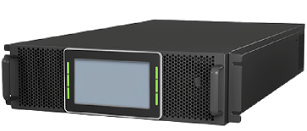
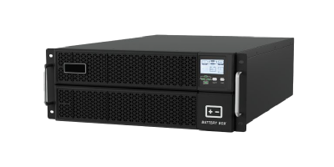
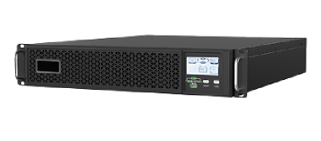
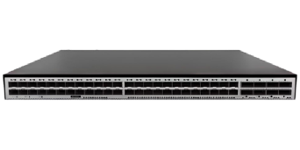
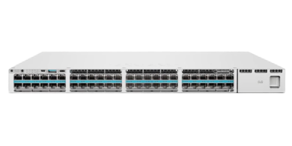
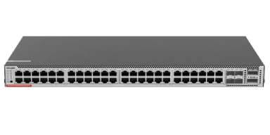
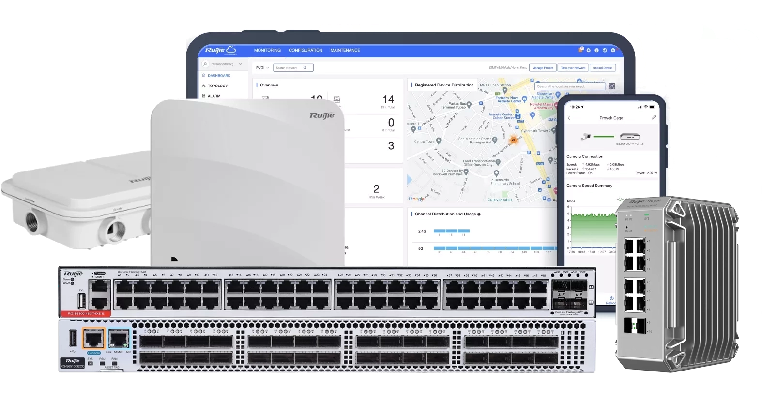
СИСТЕМАИКС (SX) ИБП и ЛВС
Основные серии ИБП и ЛВС СИСТЕМАИКС (SX) под разные задачи заказчиков
серии DL (10-40кВт)
серии DM (6-10кВт)
серии DS (1-3кВт)
серии HW
серии CS
серии RN
Коммутаторы уровня дата-центра - DCS
Коммутаторы уровня кампуса - CPS
Wi-Fi 6/7 внутреннего и внешнего исполнения IP68
Notes:
Убрать маршрутизаторы, добавить OEM сборки серверов (индивидуальные кофигурации), клиенские устройства вместо пользовательских

Slide 12
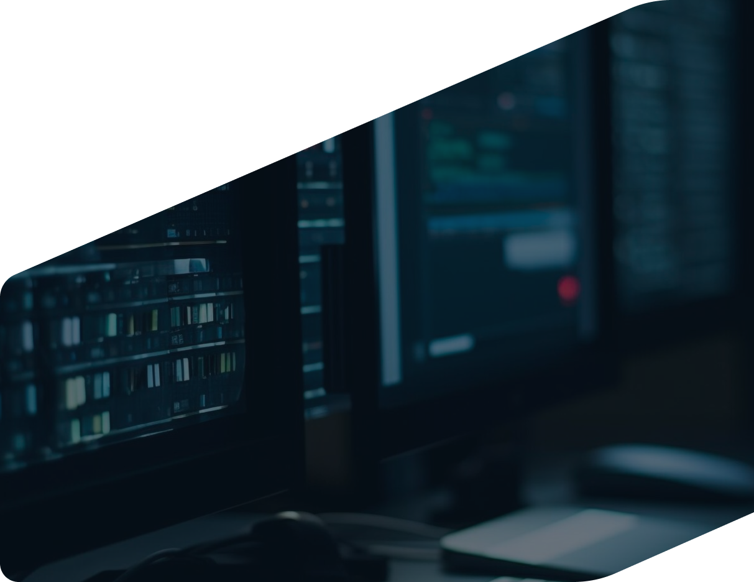


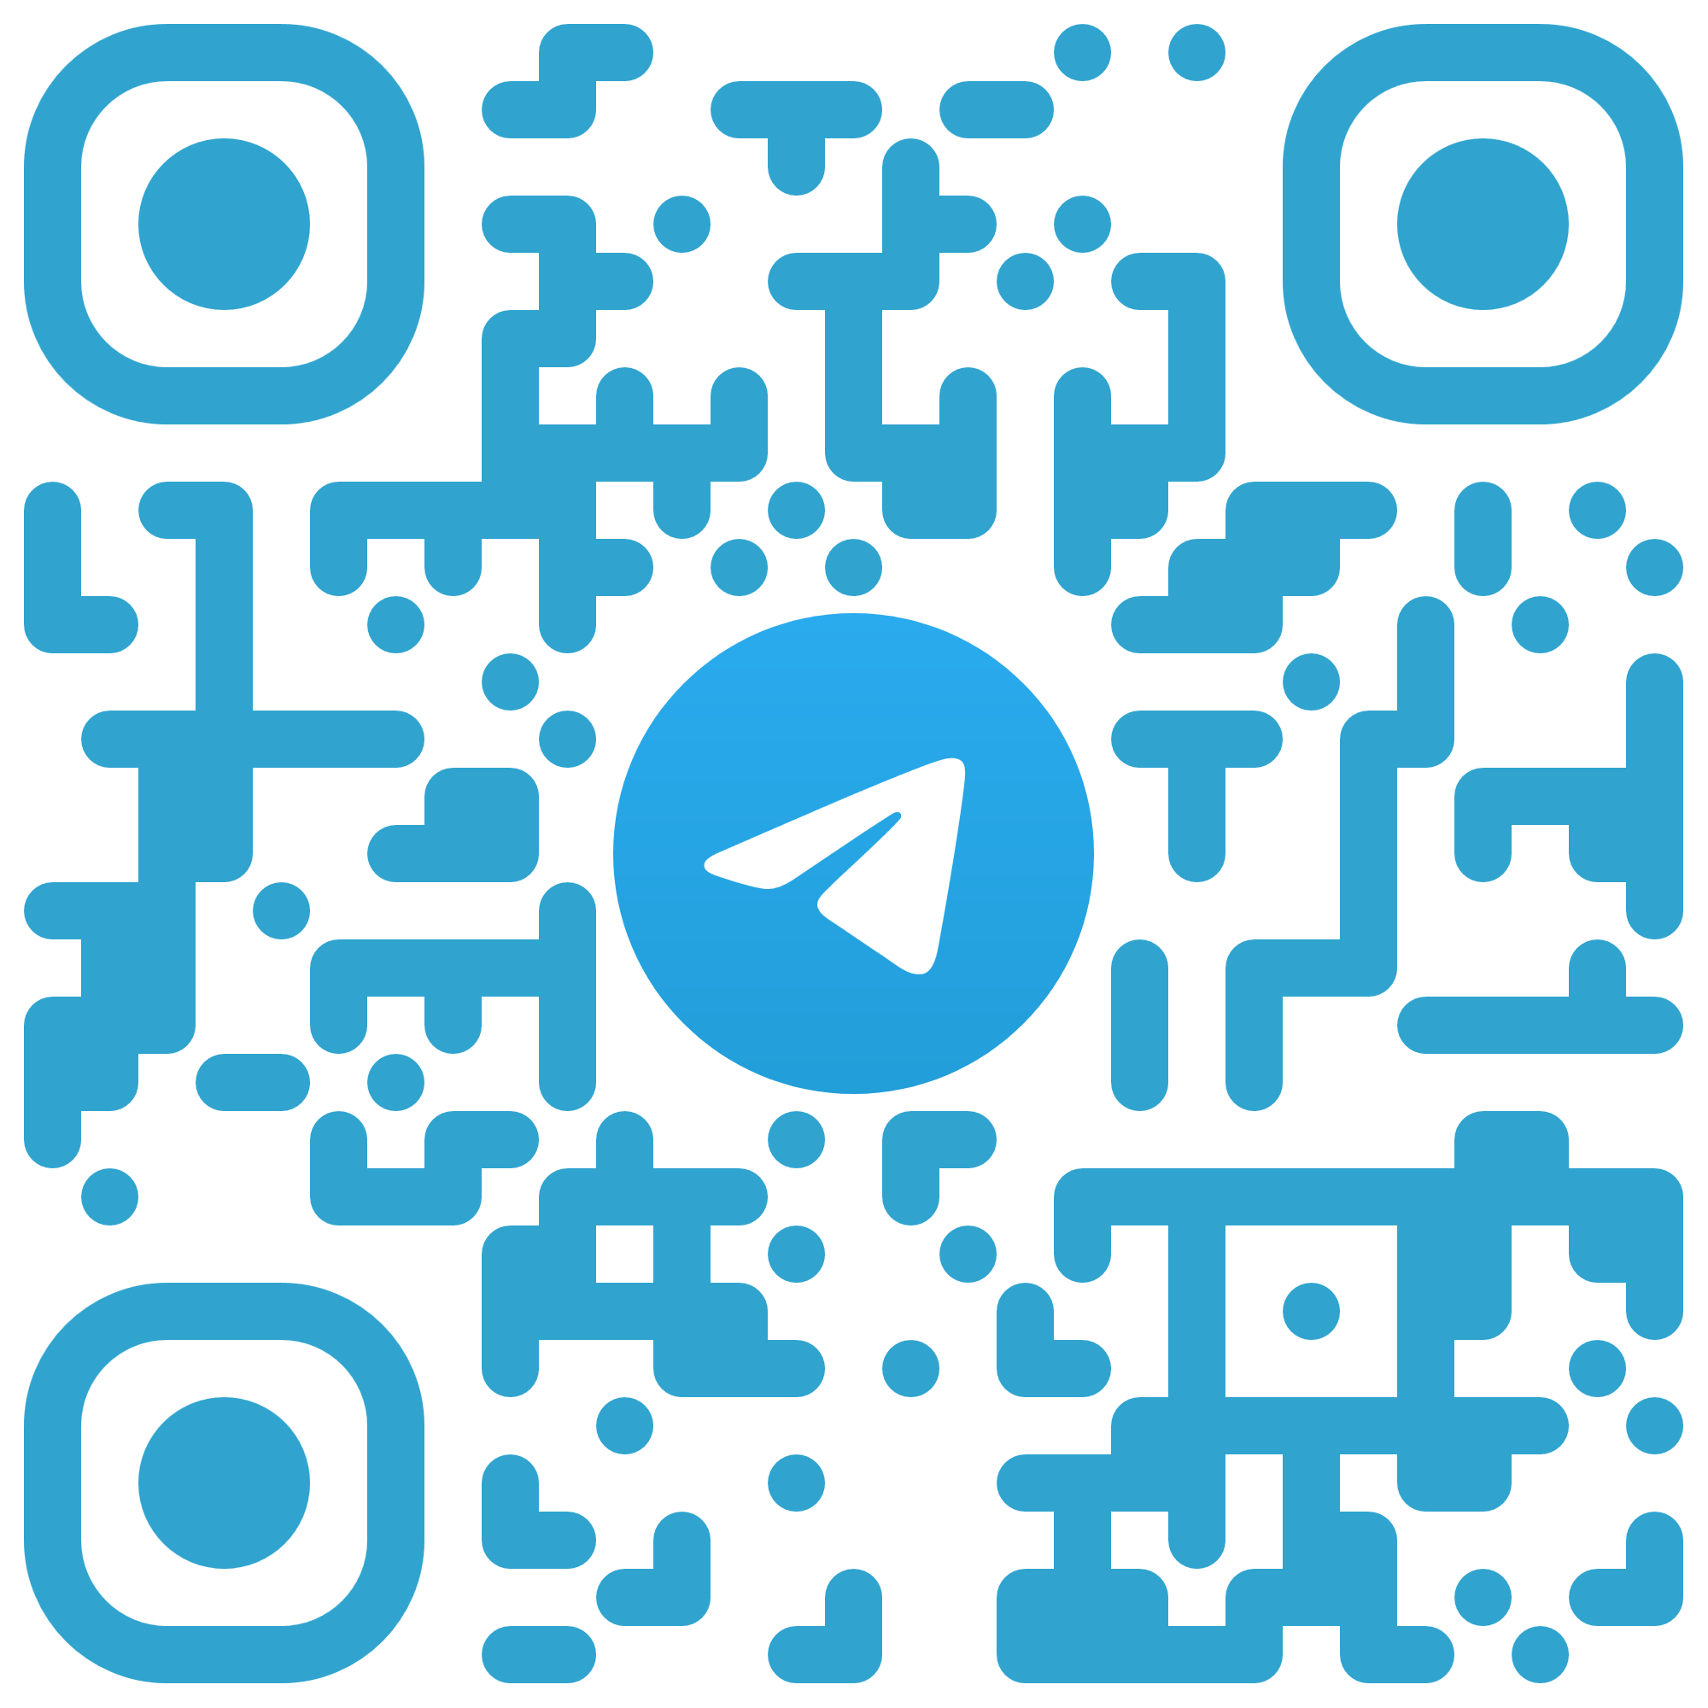
Телефон
8 (800) 350-80-54
E-mail
info@tera-trade.ru
WEB
www.tera-trade.ru
@ tera_it_distributor
Notes:
контакты qr-код

